Slide 1
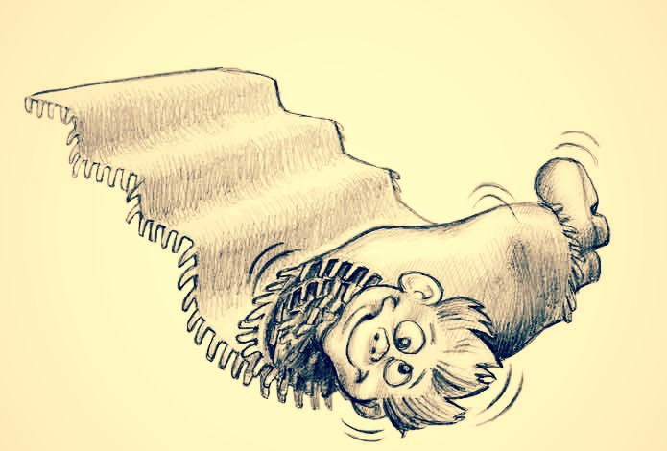
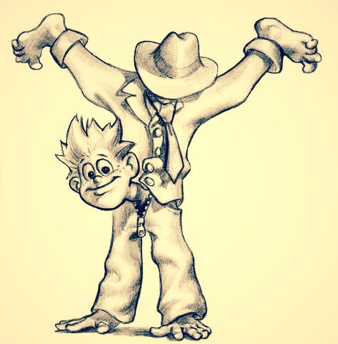
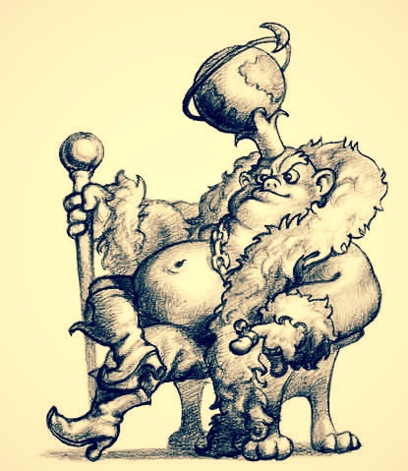
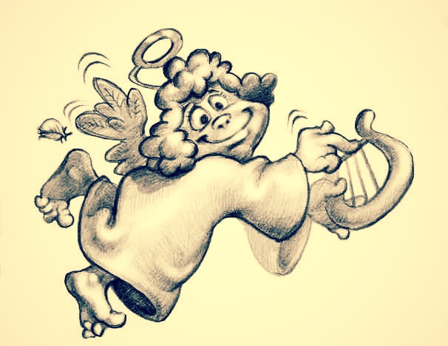
фразеологизмы

Slide 2
Фразеологизмы – устойчивые обороты речи, которые имеют самостоятельное значение и свойственны определенному языку. Часто, чтобы добиться некоего речевого эффекта простых слов бывает недостаточно. Иронию, горечь, любовь, насмешку, свое собственное отношение к происходящему – все это можно выразить гораздо емче, точнее, эмоциональнее.

Slide 3

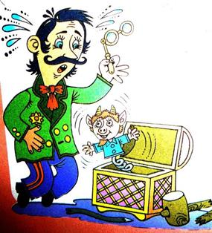
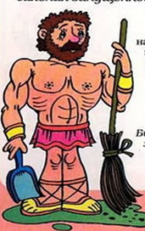
А ларчик просто открывался – простой
выход из казалось затруднительного положения.
Авгиевы конюшни - очень грязное
помещение; сильная запущенность, беспорядок в делах .
Американский дядюшка - человек, который неожиданно выручает из беды.
Архимедов рычаг - могучее средство для достижения цели.

Slide 4
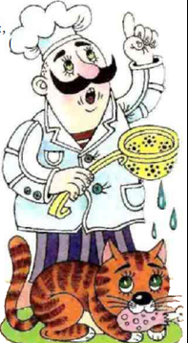
А Васька слушает да ест!
Один человек упрекает, а другой не обращает на упрёки внимания.

Slide 5

Ай, Моська!
Ироническое замечание в отношении человека, создающего много шума для того, чтобы его заметили, ничем при этом не рискуя.

Slide 6


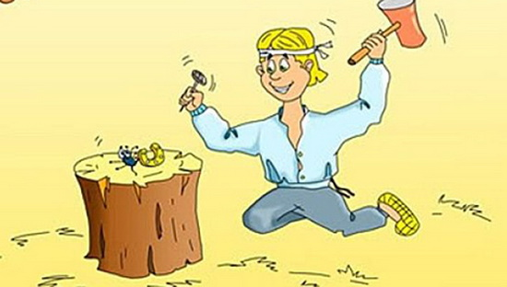
Белены объелся - говорить нечто несуразное,
совершать неразумные поступки.
Блоху подковать - проявить необыкновенную выдумку в каком-нибудь деле, уменье, тонкое мастерство .
Быть на седьмом небе - находиться в состоянии безграничного счастья, в полном восторге.
Быть под сапогом - быть в подчинении, под чьей-либо властью, гнётом.

Slide 7
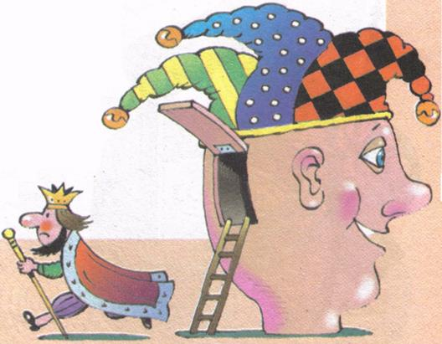
Без царя в голове.
Глупый, несообразительный, несмышлёный человек.

Slide 8
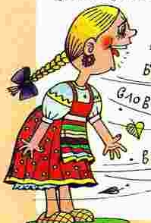
Бросать слова на ветер.
Тратить усилия попусту, говорить впустую.

Slide 9



Вилами по воде писано – маловероятное, сомнительное, вряд ли возможное событие.
Водить за нос - обманывать, вводить в заблуждение.
Вот где собака зарыта – именно в этом истинная причина, суть дела, главное.
Вывести на чистую воду - разоблачить тёмные дела, махинации: уличить кого-либо в неправде.

Slide 10
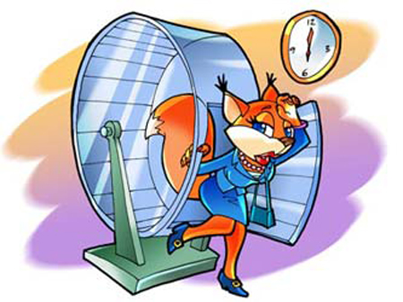
Вертеться как белка в колесе.
Находиться в беспрестанных хлопотах, суетиться.

Slide 11
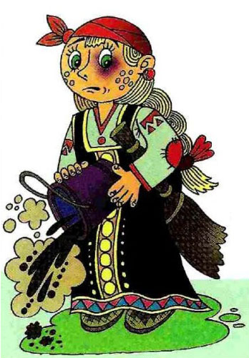
Выносить сор из избы.
Разглашать ссоры,
дрязги, происходящие
между близкими людьми.

Slide 12

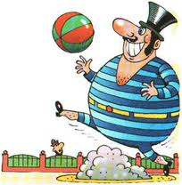
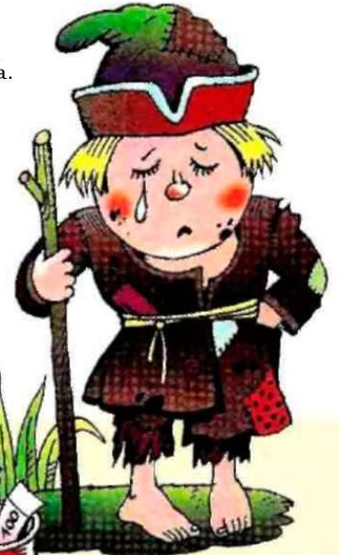
Геркулесовы столпы (столбы) - крайний предел, граница чего-либо.
Голая правда (нагая истина) - чистая, не прикрытая никакими прикрасами правда.
Гонять лодыря – бездельничать, праздно проводить время.
Горе лыком подпоясано – крайняя степень нищеты.

Slide 13

Газетная утка.
Грубая ложь и
дезинформация,
которую журналисты иногда
используют для
достижения дешёвой сенсации.

Slide 14
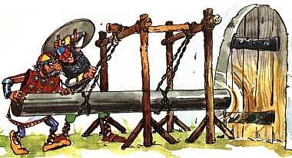
Гол как сокол.
Страшно беден, ничего не имеет.

Slide 15

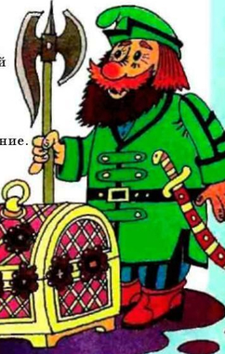

Дело в шляпе – благоприятное разрешение какого-либо вопроса, удачный исход дела.
Держать за семью печатями – хранить в
глубокой тайне.
Держать нос по ветру – приспосабливаться к
обстоятельствам, меняя свои убеждения: подлаживаться
к кому-либо.
Довести до белого каления – разозлить до предела, до бешенства.

Slide 16

Делать из мухи слона.
Сильно и необосно-ванно преувеличивать что-либо, придавать незначительному слишком большое значение.

Slide 17
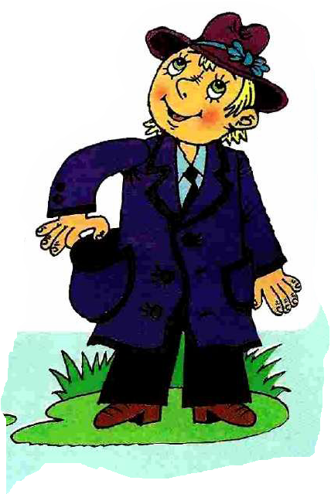
Держи карман шире.
Не надейся, не
рассчитывай
на что-либо.

Slide 18

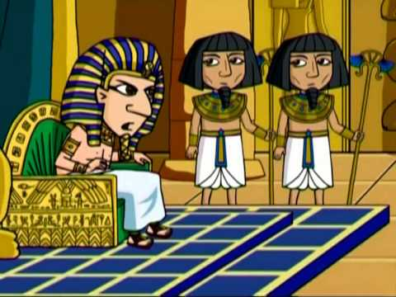
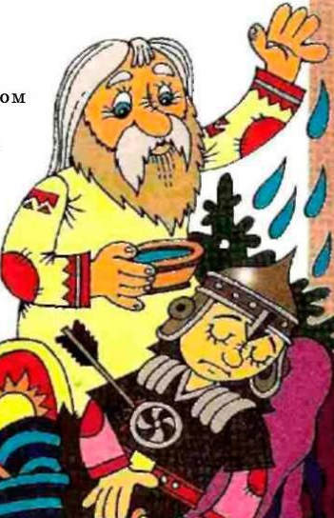

Египетские казни – тяжкие бедствия, мучения, губительные испытания.
Ехать на ярмарку, ехать с ярмарки - достигать зрелого возраста, апогея своей жизни, а потом доживать свои дни и готовиться к смерти.
Живая вода - эликсир жизни: всё, что даёт человеку энергию, бодрость и силу.
Жить на широкую ногу - жить пышно, богато, с размахом и щедростью.

Slide 19
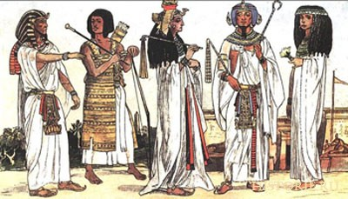
Египетский труд.
Тяжёлый изнурительный труд.

Slide 20
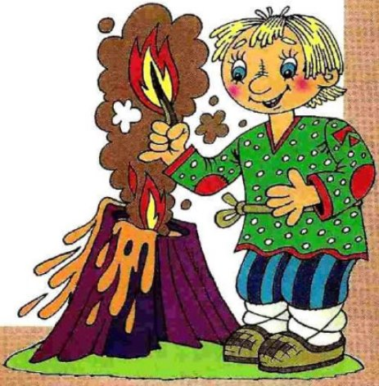
Жив, курилка!
То, что, казалось, давно должно было исчезнуть, но вопреки всему, продолжает существовать.

Slide 21

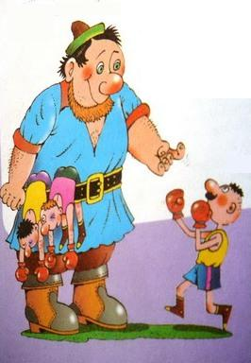
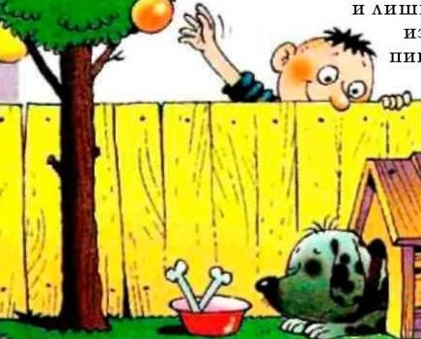
Закидывать удочку – осторожно намекнуть на что-нибудь, разузнав предварительно что-либо.
Запретный плод - нечто заманчивое, желанное, но недозволенное, запрещённое.
Заткнуть за пояс - значительно превзойти кого-то в чём-либо, легко справиться с кем-либо.
Золотая молодёжь - молодёжь из богатых слоёв общества, проводящая время в праздности т развлечениях.

Slide 22
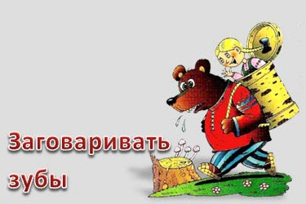
Отвлекать собеседника посторонними
разговорами от сути проблемы.

Slide 23
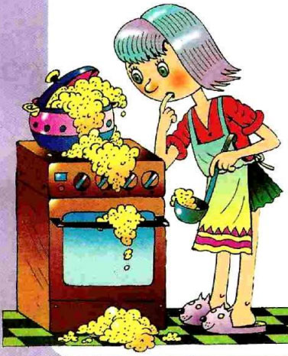
Заварить кашу, расхлёбывать кашу.
Создавать своими действиями неожиданно сложную и неприятную ситуацию, а потом выпутываться из неё .

Slide 24


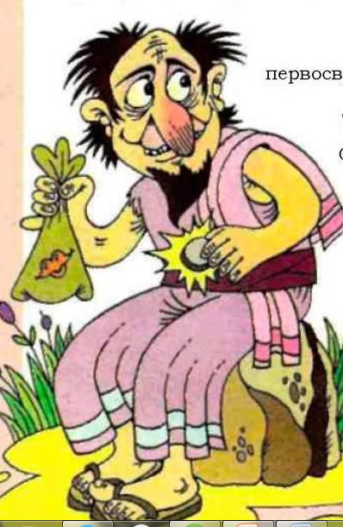
Иерихонская труба – оглушительно громкий , трубный голос.
Илья Муромец – очень здоровый, богатырского сложения человек.
Имя им легион - очень много, неисчислимое множество людей, предметов.
Итальянская забастовка - очень медленная, небрежная работа.
И ты, брут? - обвинение друга в измене.
Иудин поцелуй - предательский поступок, лицемерно прикрытый проявлением любви и дружбы.

Slide 25
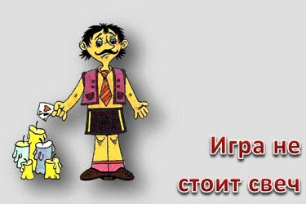
Затрачиваемые на что-либо усилия никак не оправдываются.

Slide 26

И на солнце есть пятна
Сомнения в непогрешимо-сти.

Slide 27

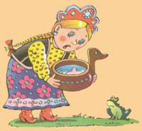
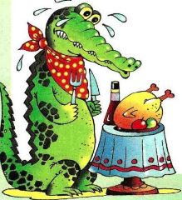
Как в воду глядеть – верно предсказывать грядущие события.
Камень преткновения - серьёзная помеха, затруднение, встречаемое при совершении какого-либо дела.
Колумбово яйцо - остроумное решение трудной задачи; смелый и неожиданный выход из затруднительного положения.
Крокодиловы слёзы - притворные слёзы, притворное сожаление.

Slide 28

Косая сажень в плечах.
Очень широкоплечий, могучего телосложения человек.

Slide 29
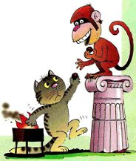
Каштаны из огня таскать.
Выполнять очень трудную работу, результатами которой пользуются другие.

Slide 30

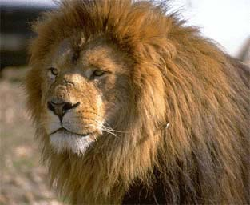
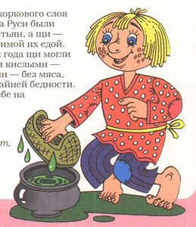
Лаптем щи хлебать – жить в нищете, быть отсталым, некультурным.
Лебединая песня - последнее, наиболее значительное произведение кого-либо; последнее проявление таланта, способностей.
Лезть на рожон - предпринимать нечто рискованное, действовать сгоряча, не думая о последствиях.
Львиная доля - большая и лучшая часть чего-либо.

Slide 31
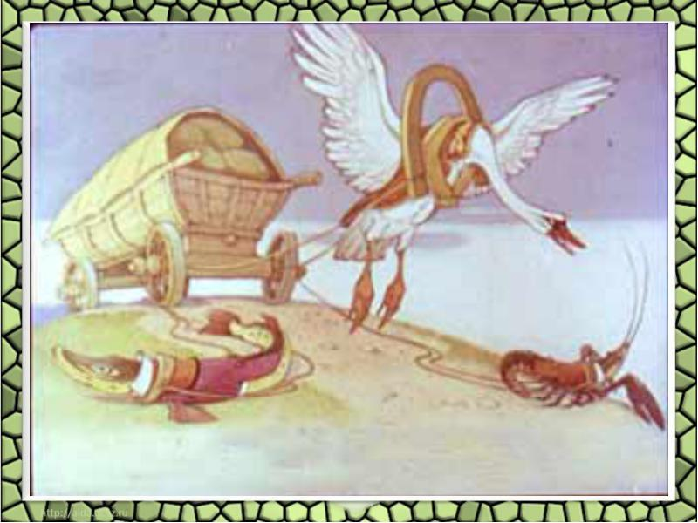
Лебедь, рак и щука.
Отсутствие согласованности в каком-либо деле, полный разброд.

Slide 32
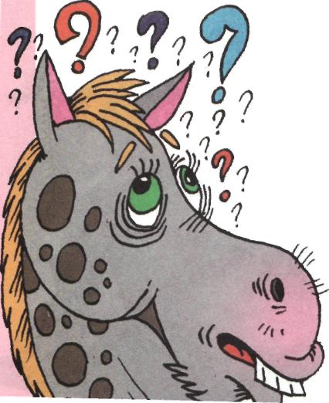
ДелЛ
Лошадиная
фамилия.
Фамилия, имя, какое-либо слово, которое кто-то мучительно пытается вспомнить.

Slide 33



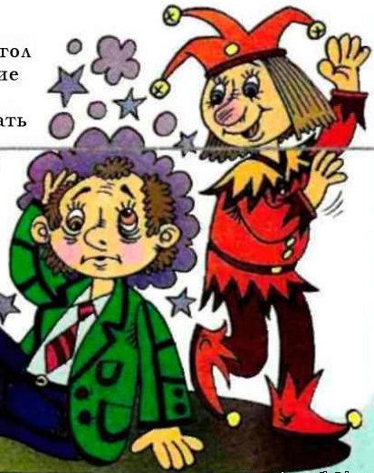
Манна небесная – что-либо желанное, крайне необходимое, редкое.
Мели, Емеля! - о пустослове, который говорит вздор, чепуху.
Место под солнцем - прочное, высокое положение в обществе; право на существование.
Морочить голову - сбивать с толку, намеренно вводить в заблуждение; приставать с глупыми вопросами или пустяками.
Метать петли - обманывать, запутывать.

Slide 34
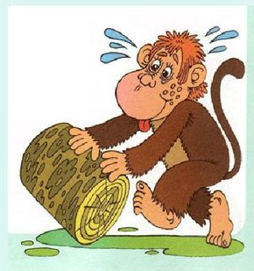
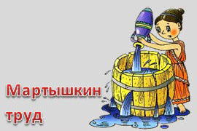
, на который
Бесполезный, бестолковый труд, на который затрачены большие усилия.

Slide 35

Сбивать с толку,
вводить в заблуждение.

Slide 36

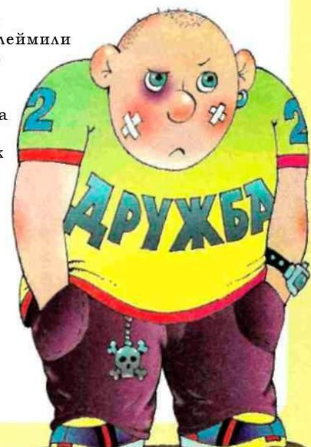
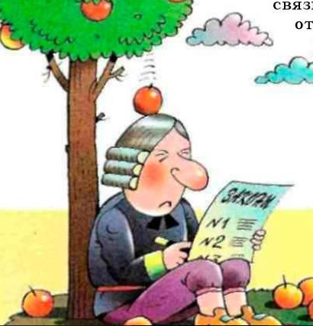
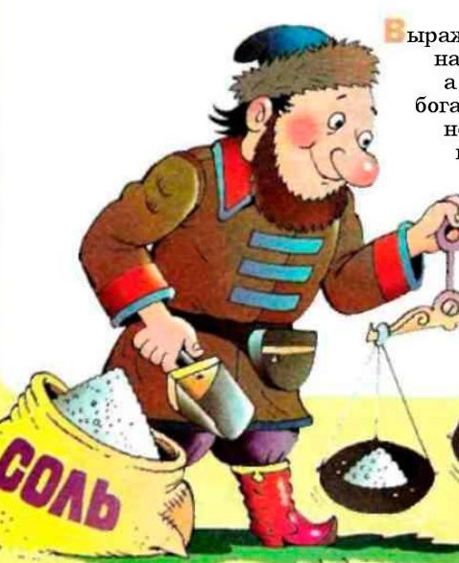
На лбу написано – всем сразу видно, ясно что-то по внешнему виду человека.
Нашла коса на камень – столкновение различных взглядов, интересов, характеров, когда люди упрямо не хотят уступать друг другу.
Несолоно хлебавши - обмануться в своих ожиданиях, надеждах; не добиться желаемого.
Ньютоново яблоко - нечто случайное, подтолкнувшее к крутому открытию или изобретению.
Ни пуха, ни пера - пожелание удачи.

Slide 37
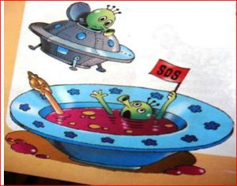
Не в своей тарелке.
Чувствовать себя не так, как всегда; быть не в обычном для себя состоянии.

Slide 38
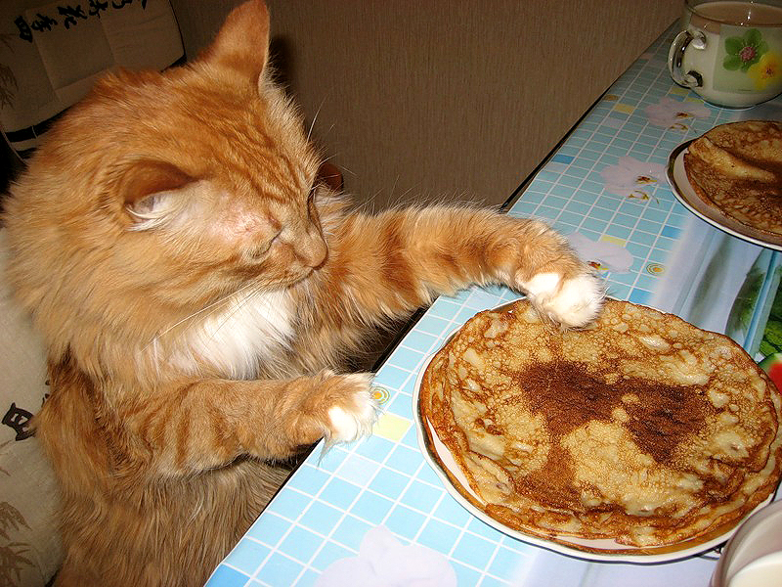
Не всё коту
масленица.
В жизни бывают не
только удовольствия

Slide 39


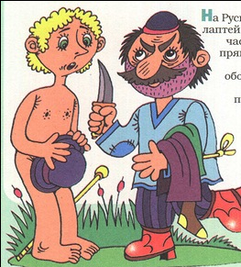
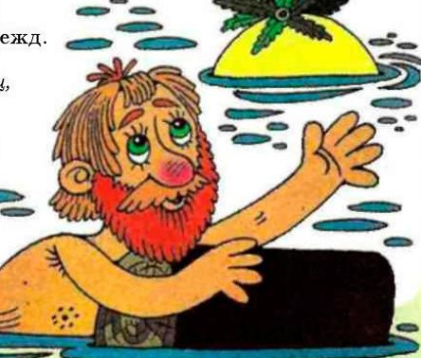
Обетованная земля – место, куда кто-либо страстно мечтает или стремиться попасть; что-либо желанное, что представляется высшим счастьем.
Ободрать (обобрать) как липку - нагло и беззастенчиво ограбить, отнять всё до чиста.
Одним миром мазаны - похожи друг на друга по своим качествам ,свойствам. положению.
От ворот поворот - категорический отказ, отрицательный ответ на просьбу.
От доски до доски - целиком, от начала до конца, ничего не пропуская (прочитать, выучить).

Slide 40
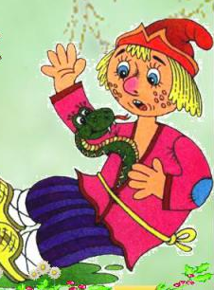
Отогреть змею за
пазухой (на груди).
Проявлять заботу, любовь к человеку, который впоследствии платит за это неблагодарностью.

Slide 41
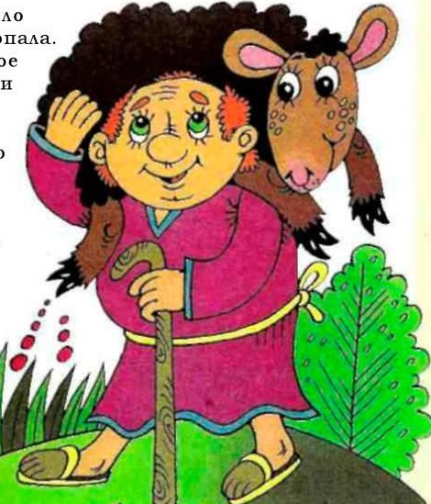
Овца заблудшая.
Прояв
Хороший, но случайно сбившийся с правильного пути человек.

Slide 42

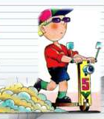
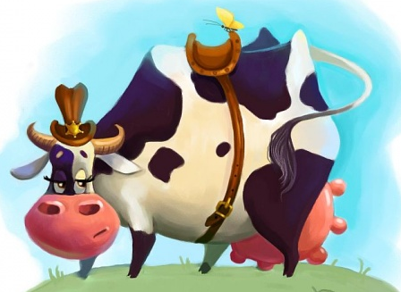
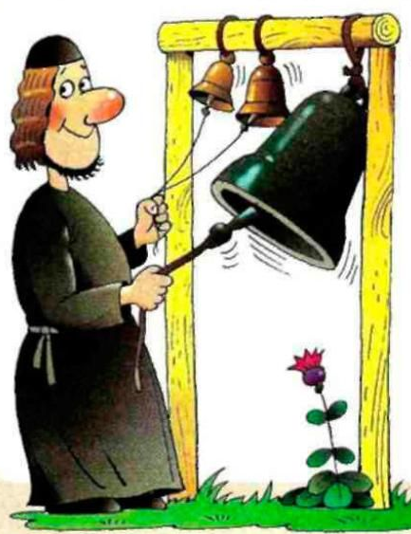
Пристало как корове седло – совершенно не подходит.
Продавать (делить) шкуру неубитого медведя - распределять прибыль от ещё неосуществлённого дела.
Пускать пыль в глаза – хвастать, обманывать , желая показать мнимые достоинства.
Пускаться во все тяжкие - безудержно предаваться чему-либо предосудительном, обычно пьянству или разгулу.

Slide 43
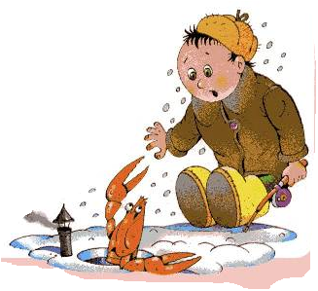
Показать, где раки зимуют.
Угроза наказать
кого-либо, проучить

Slide 44

Подложить
свинью.
Устроить втихомолку кому-либо неприятность, какую-либо гадость.

Slide 45



Разрубить гордиев узел - разрешить сложное, запутанное дело насильственным, прямолинейным способом.
Римский огурец - о чрезмерном преувеличении чего-либо.
Родиться в сорочке - быть счастливым и удачливым во всём.
Рубикон перейдён - совершён решительный поступок, имеющий поворотное значение в жизни.

Slide 46


Рог изобилия.
Источник необыкновенной щедрости.

Slide 47

Разделать под орех.
Сильно критиковать за что-либо; делать что-либо основательно и хорошо.

Slide 48



Семь пятниц на неделе - частая и лёгкая перемена решений, намерений, настроений.
Сжечь корабли (мосты) - сделать решительный разрыв, при котором становится невозможным возврат прежних отношений.
Сказка про белого бычка - бесконечное повторение одного и того же с самого начала, возвращение к одному и тому же.
Сражаться с ветряными мельницами - бессмысленно и безуспешно тратить силы в борьбе с мнимой опасностью, с воображаемыми препятствиями.

Slide 49

Очень умный, мудрый,
выдающийся.

Slide 50

Избавляться от улик совершённого преступления, поступка,
уничтожая их следы.

Slide 51



Типун тебе на язык - ироническое пожелание тому, кто высказал недобрую мысль.
Точить лясы (балясы) - заниматься пустой болтовнёй, пустословить.
Трубка мира - символ заключения мира, дружбы.
Тяжела ты, шапка Мономаха! - о неприятных и тяжёлых обязанностях, которые налагаются на кого-либо.
Тянуть канитель - делать, говорить что-либо однообразно, нудно.

Slide 52

Тёртый калач.
Очень опытный человек, которого
трудно провести,
обмануть.

Slide 53

Такая ситуация, когда устране-
ние одних недостатков влечёт
за собой возникновение
новых.

Slide 54




Узнать всю подноготную - узнать скрываемые подробности чего-либо.
Умывать руки - отстраняться от участия в каком-либо деле; снимать с себя ответственность за что-либо.
Фиговый листок – маскировка подлинных намерений, обычно нечестных, или истинного положения дел.
Фонарь Диогена - символ упорных, но тщетных поисков, стремления найти кого-либо или что-либо.

Slide 55

Убить двух зайцев.
Одновременно выполнить
два дела или добиться
осуществления двух
целей.

Slide 56


Пустая, ничего не стоящая бумажка; документ, не имеющий силы.

Slide 57



Хоть лопни – о бесполезности, тщетности чьих-либо усилий; сделать во что бы то ни стало.
Хоть святых выноси - восклицание изумления и досады от непристойного и безобразного поведения.

Slide 58




Чёрная кошка пробежала - ссора, размолвка между кем-либо.
Шиворот-навыворот - в обратном порядке, наоборот.

Slide 59

Челом бить.
Выражать чувство глубокого уважения, почтения, благодарности
за что-либо; почтитель-
но просить о чём-либо.

Slide 60




Эзоповский (эзопов) язык - иносказательный язык – с умолчаниями и намёками.
Яблоко раздора - повод и причина ссоры, спора, серьёзных разногласий.

Slide 61
Используемая литература:
Розе Т.В.
Большой фразеологический словарь для детей.
М.: ОЛМА Медиа Групп. 2010. – 224 с., ил.
Выполнила: Сафонова Ирина Евгеньевна.

